Slide 1
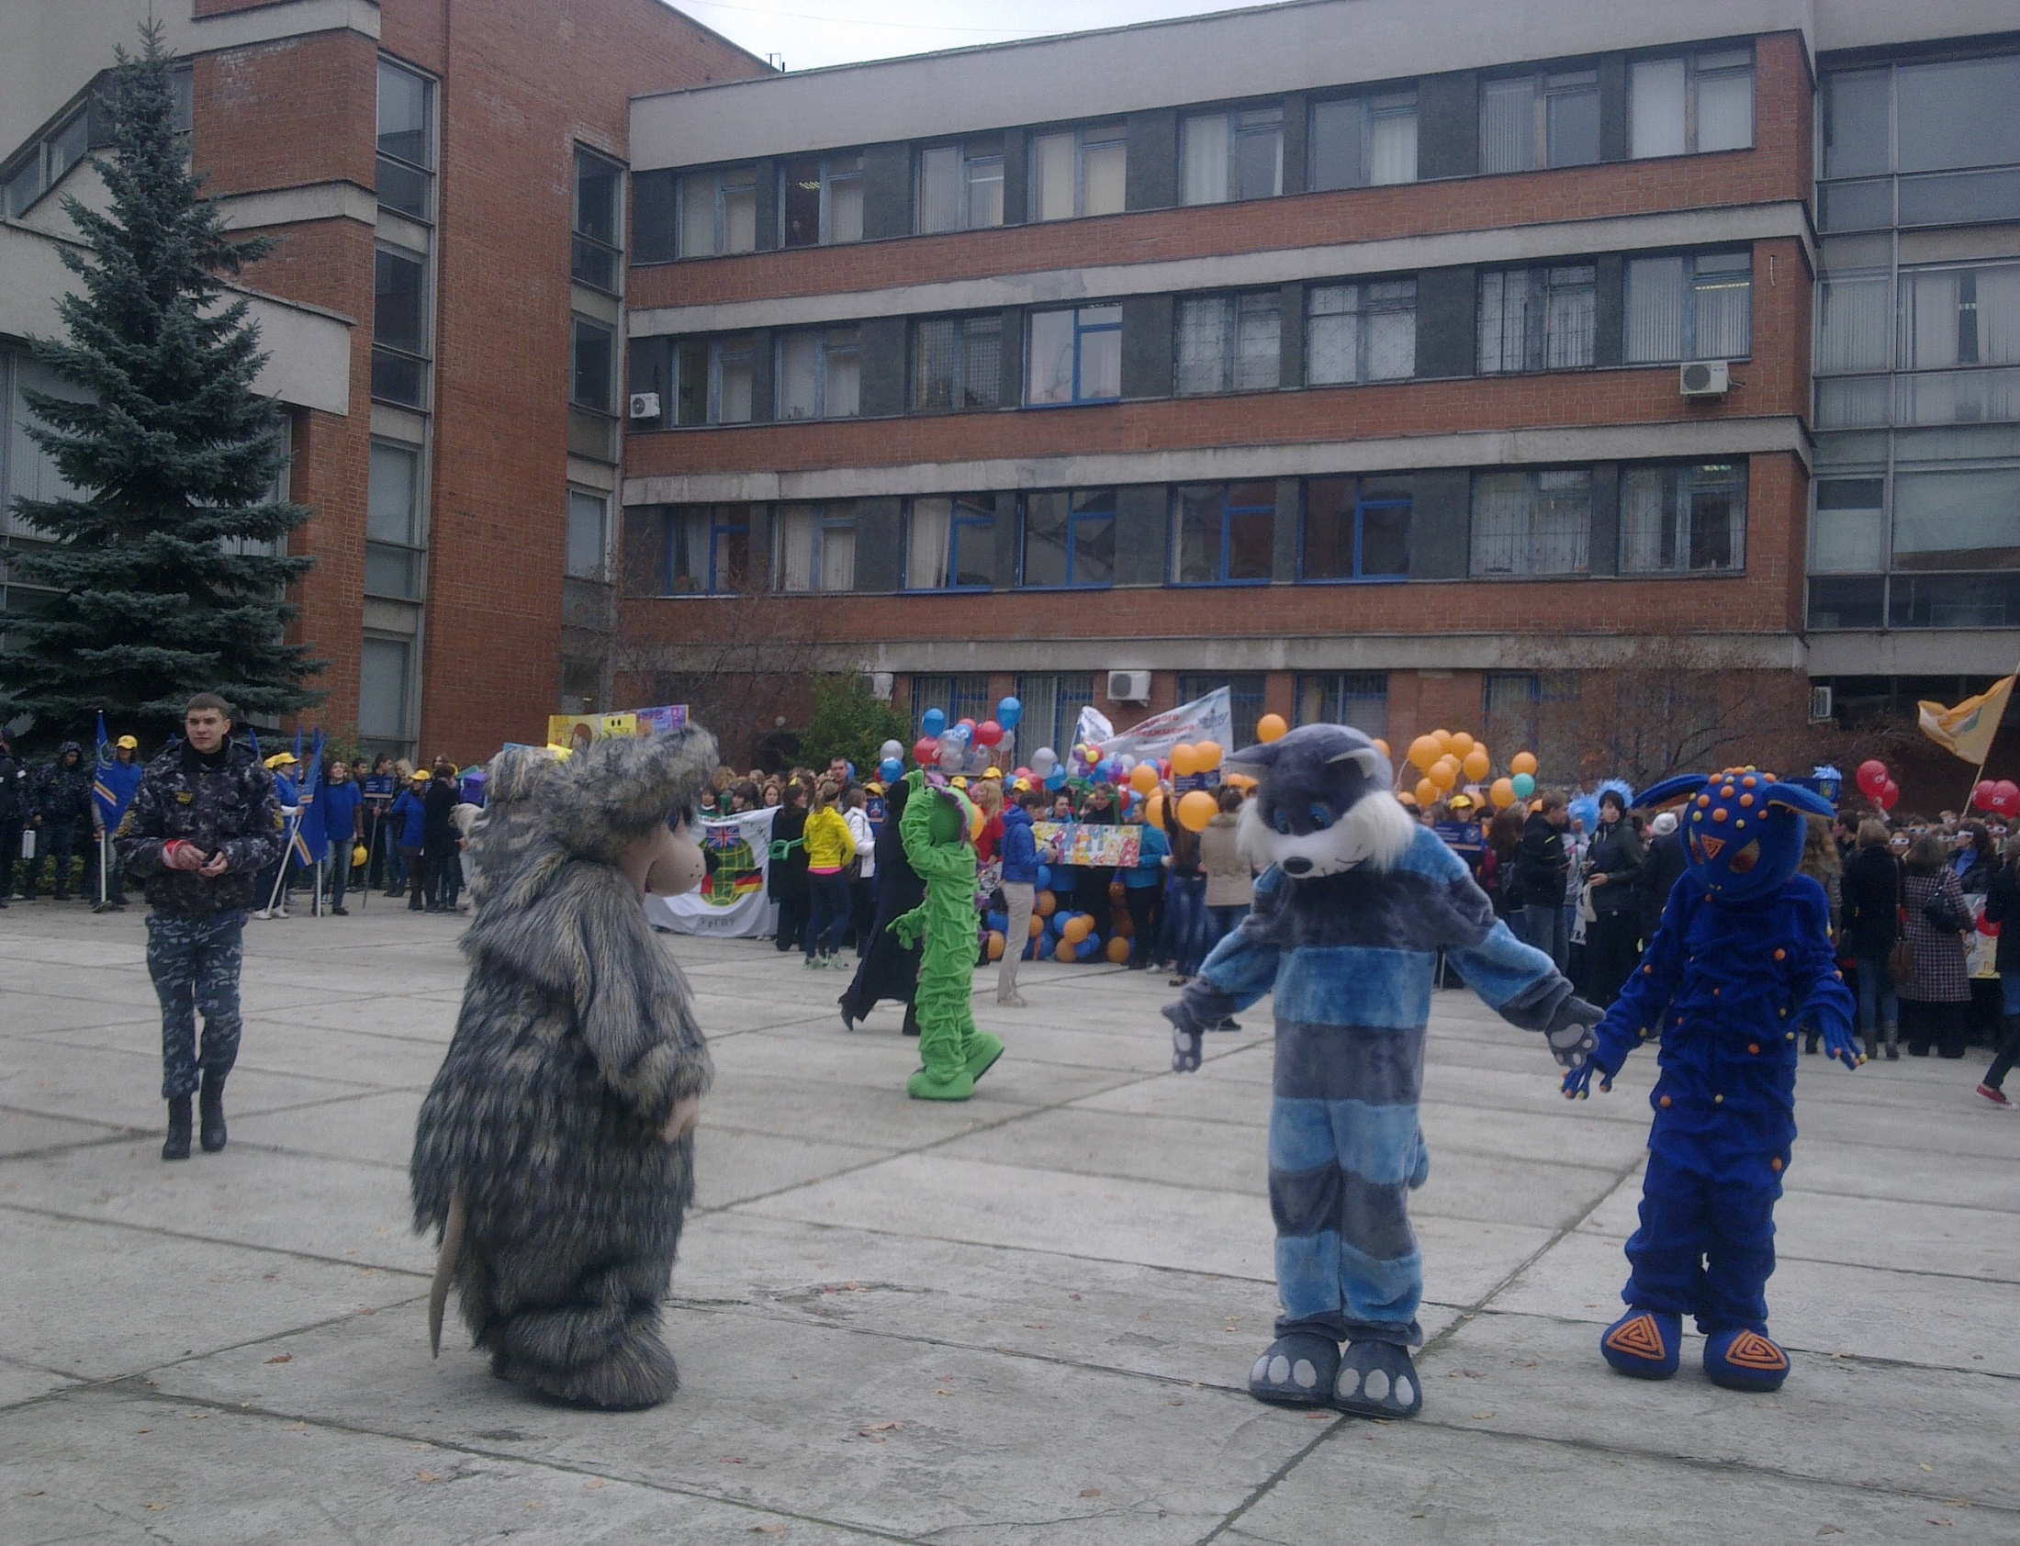
27 сентября акция «Жизни — да!»

Slide 2
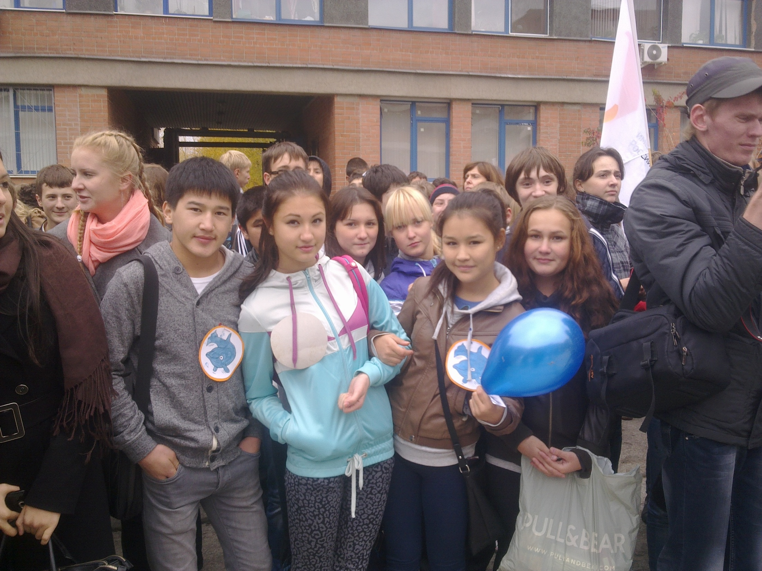
9 «А» класс МБОУ СОШ № 81

Slide 3
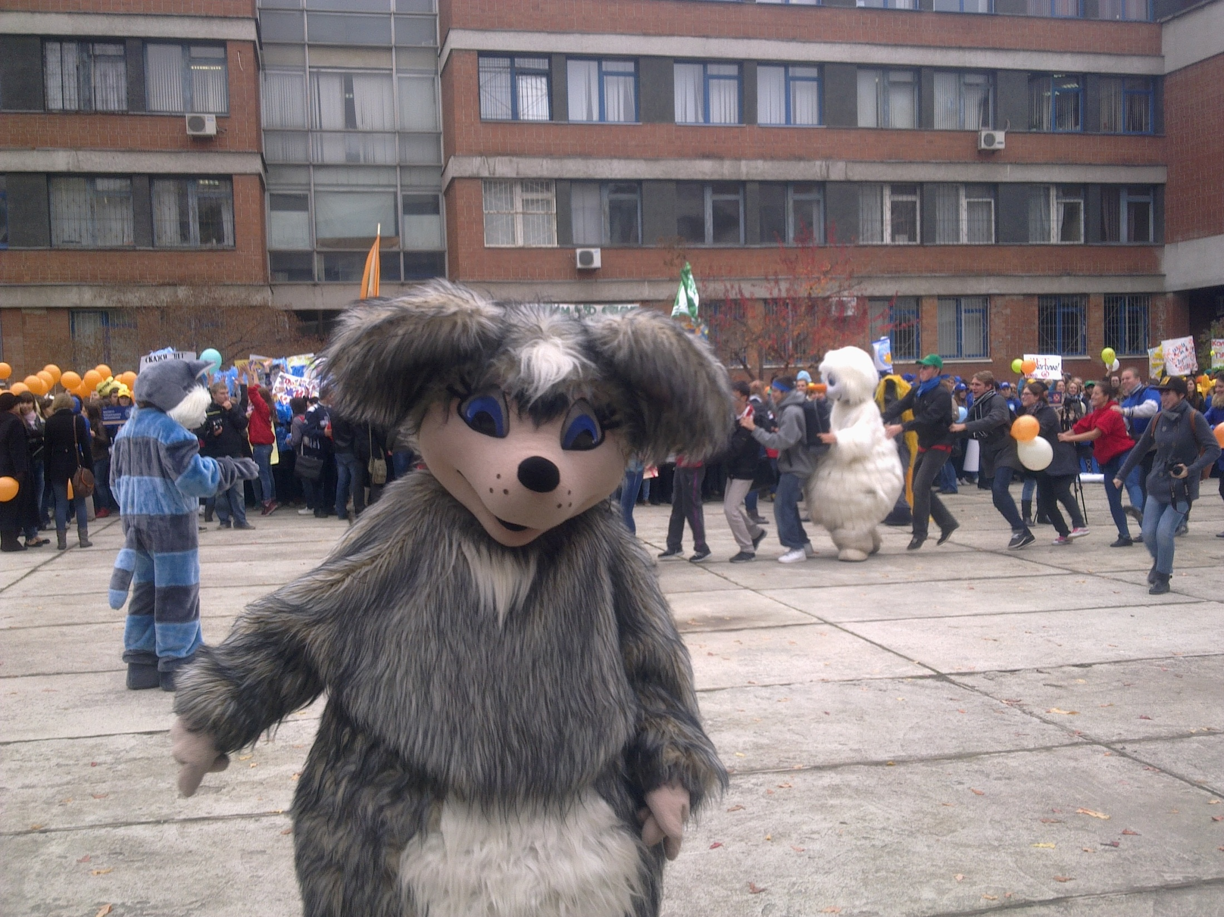
Цель мероприятия: пропаганда яркого, насыщенного, творческого, здорового образа жизни молодежи.

Slide 4
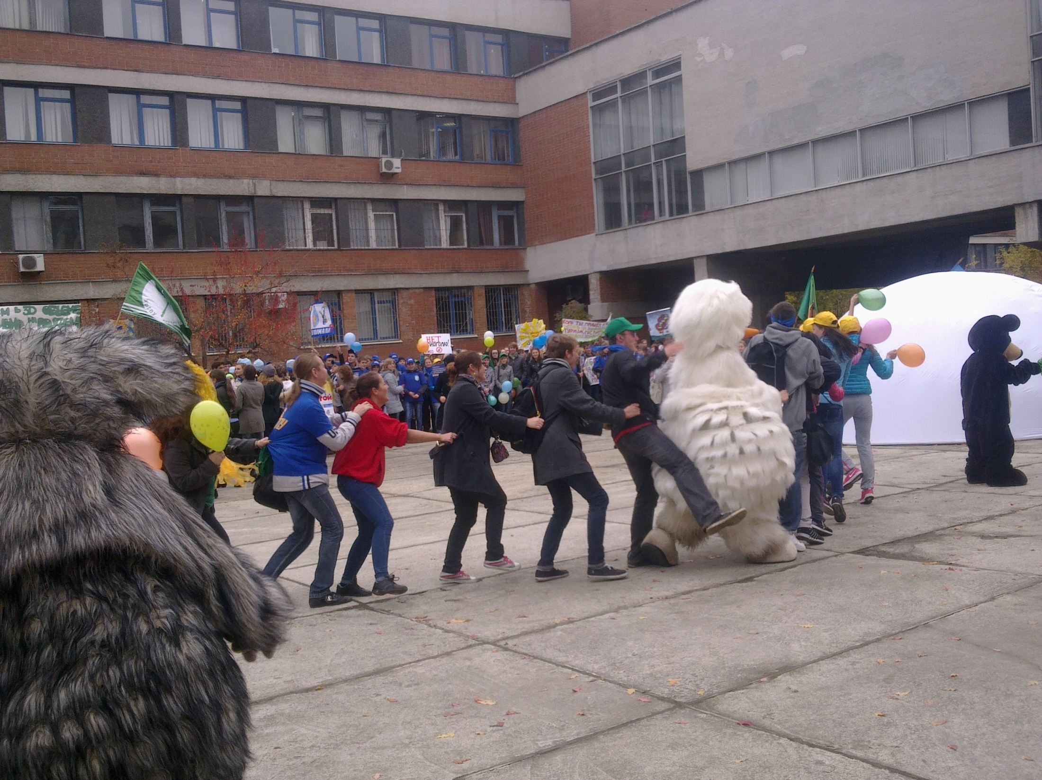
Участниками акции стали студенты УрГПУ и других вузов, образовательные учреждения г.Екатеринбурга и Свердловской области, молодежные общественные объединения и организации.

Slide 5
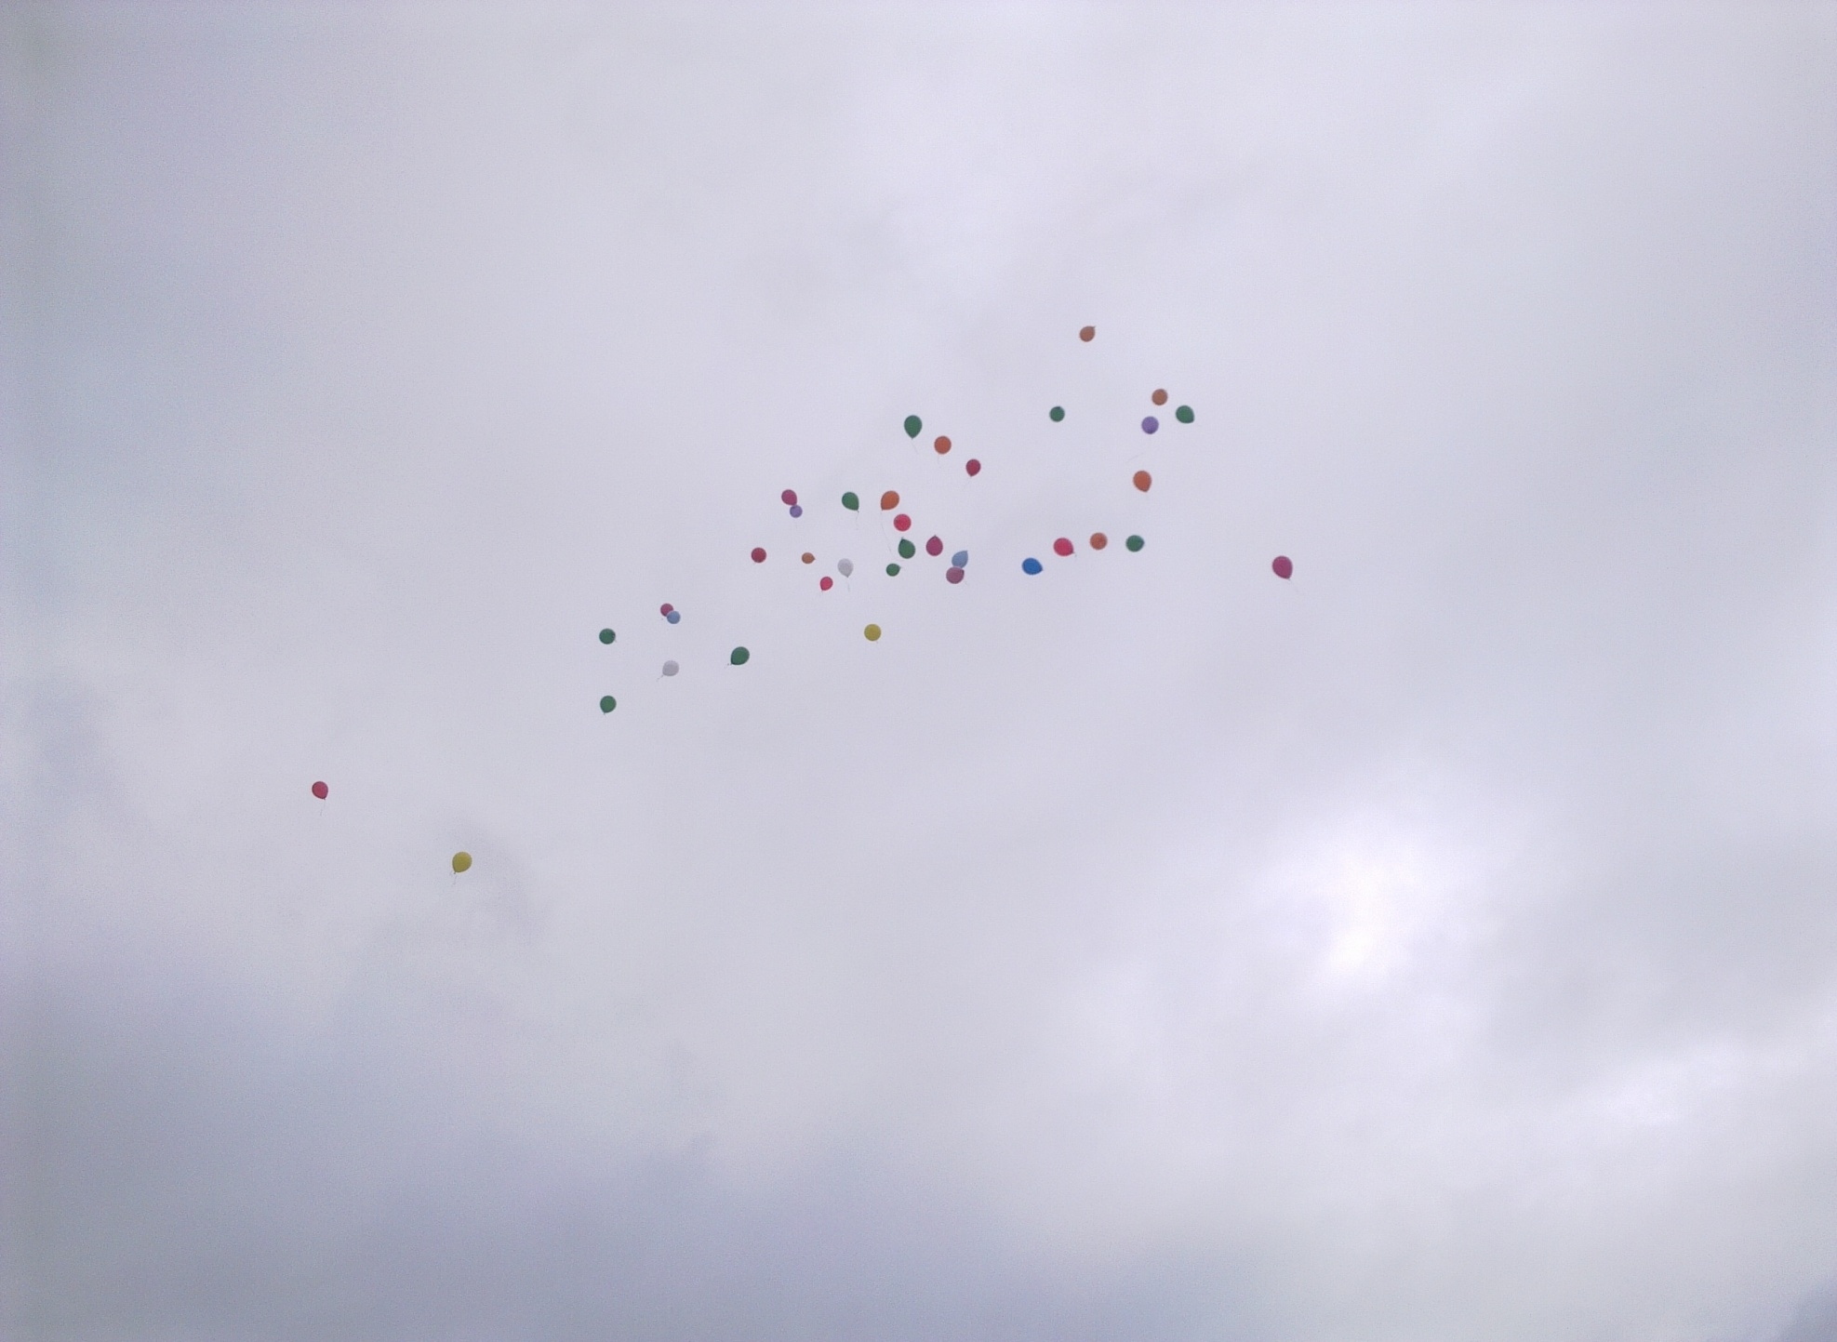
ДЕВИЗ АКЦИИ:
Мы за здоровый образ жизни!
Мы здоровое поколение!
Мы за здоровую Россию!

Slide 6
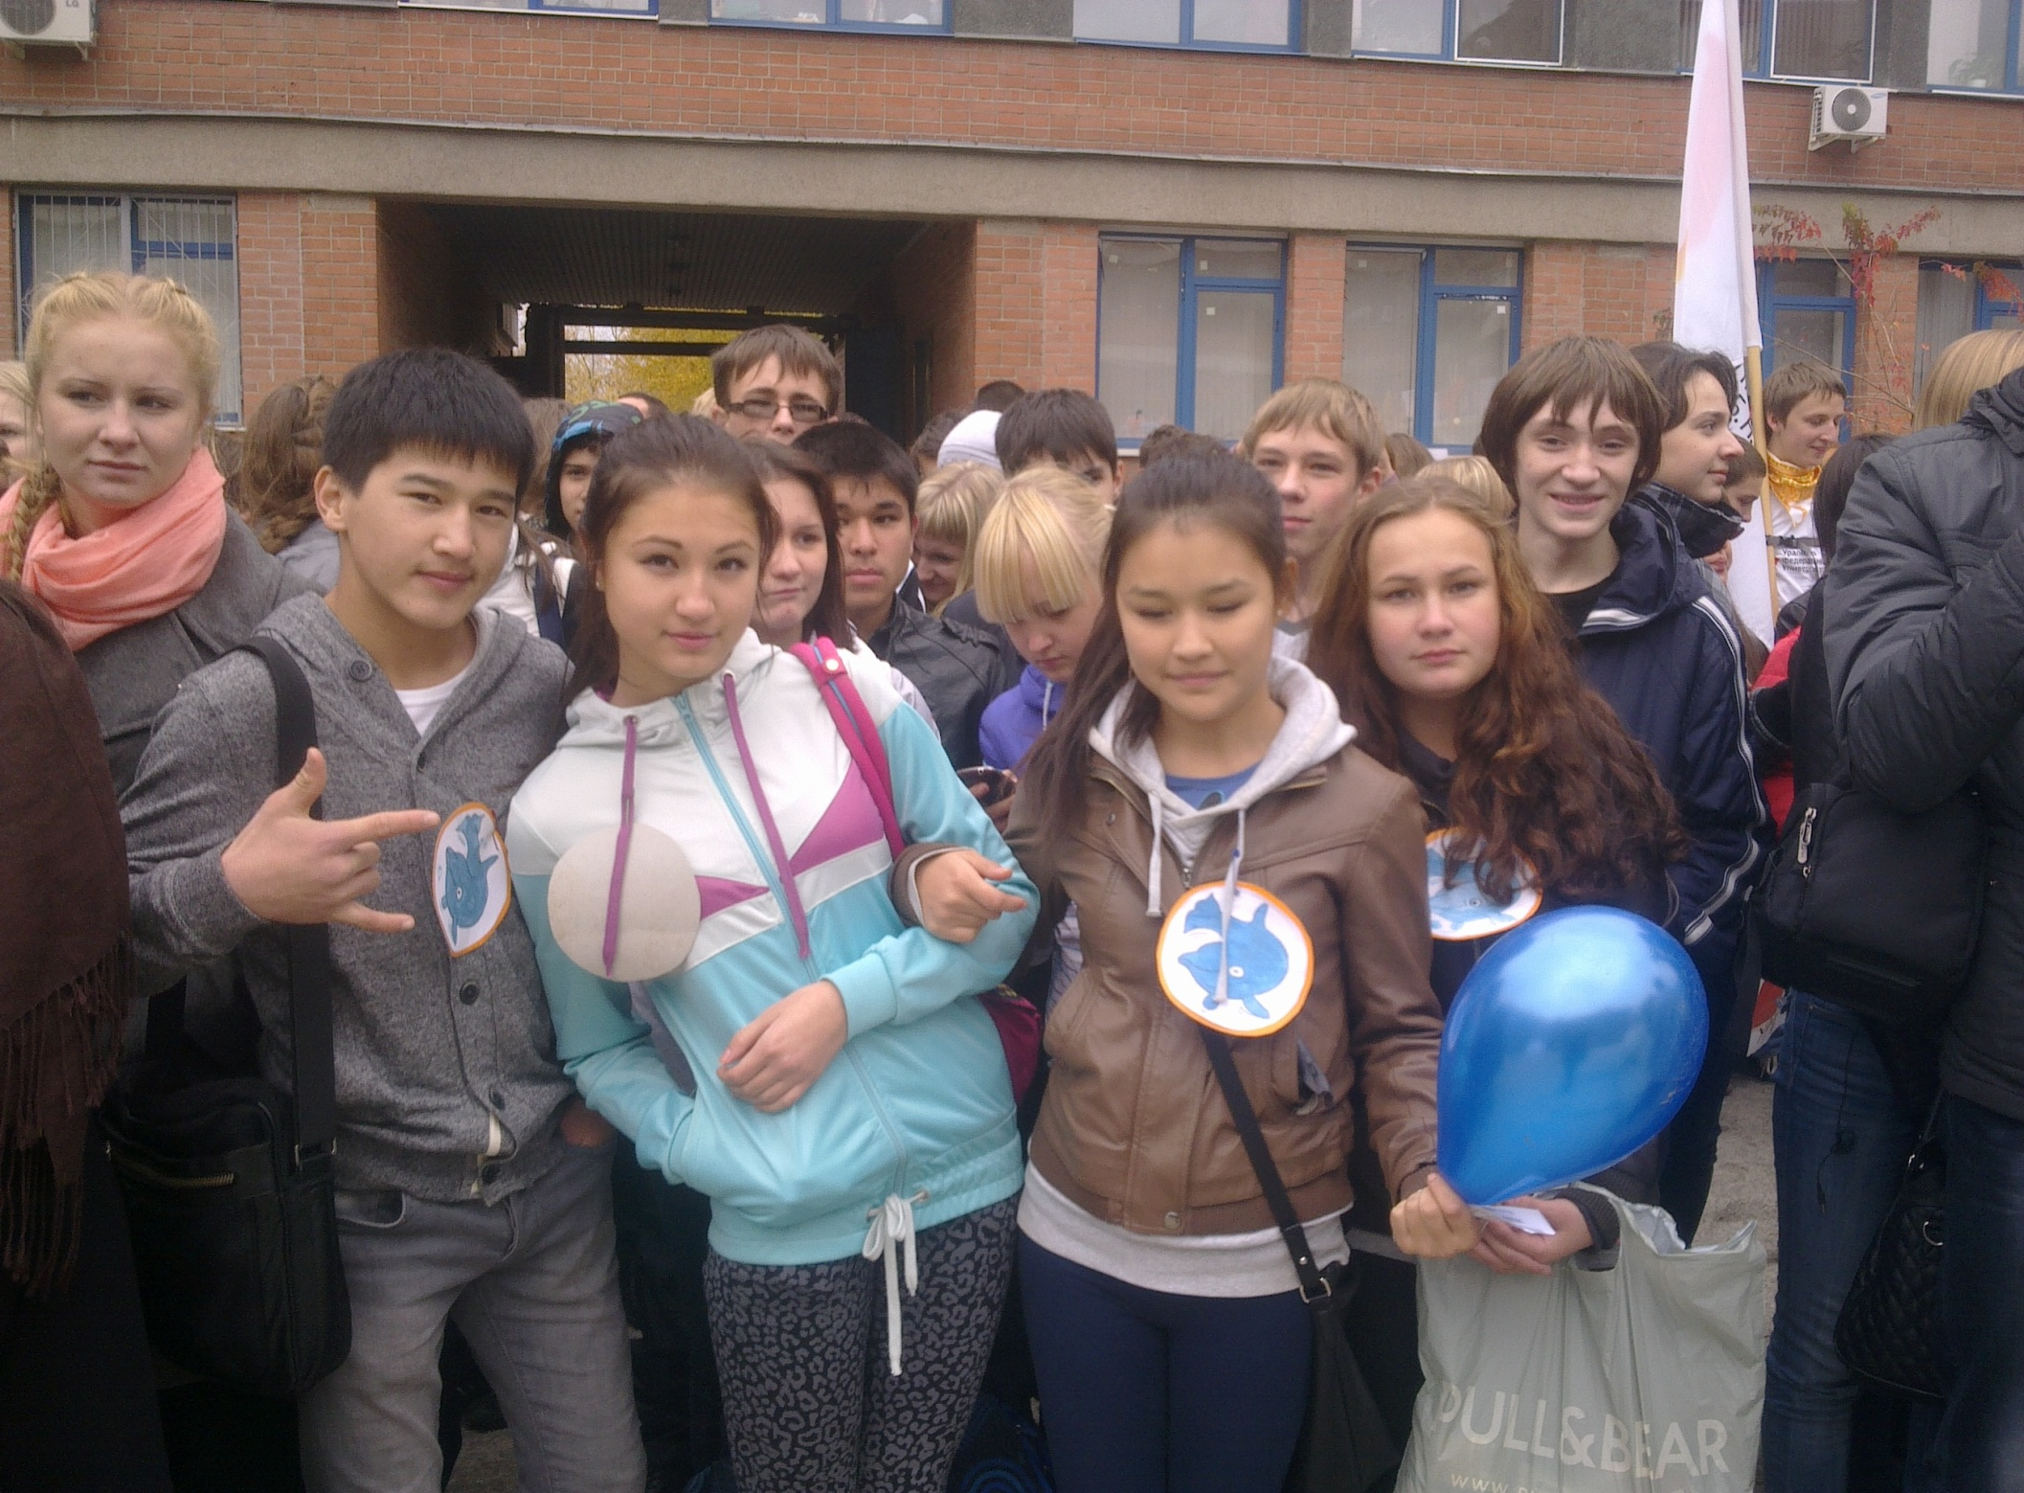

Slide 7
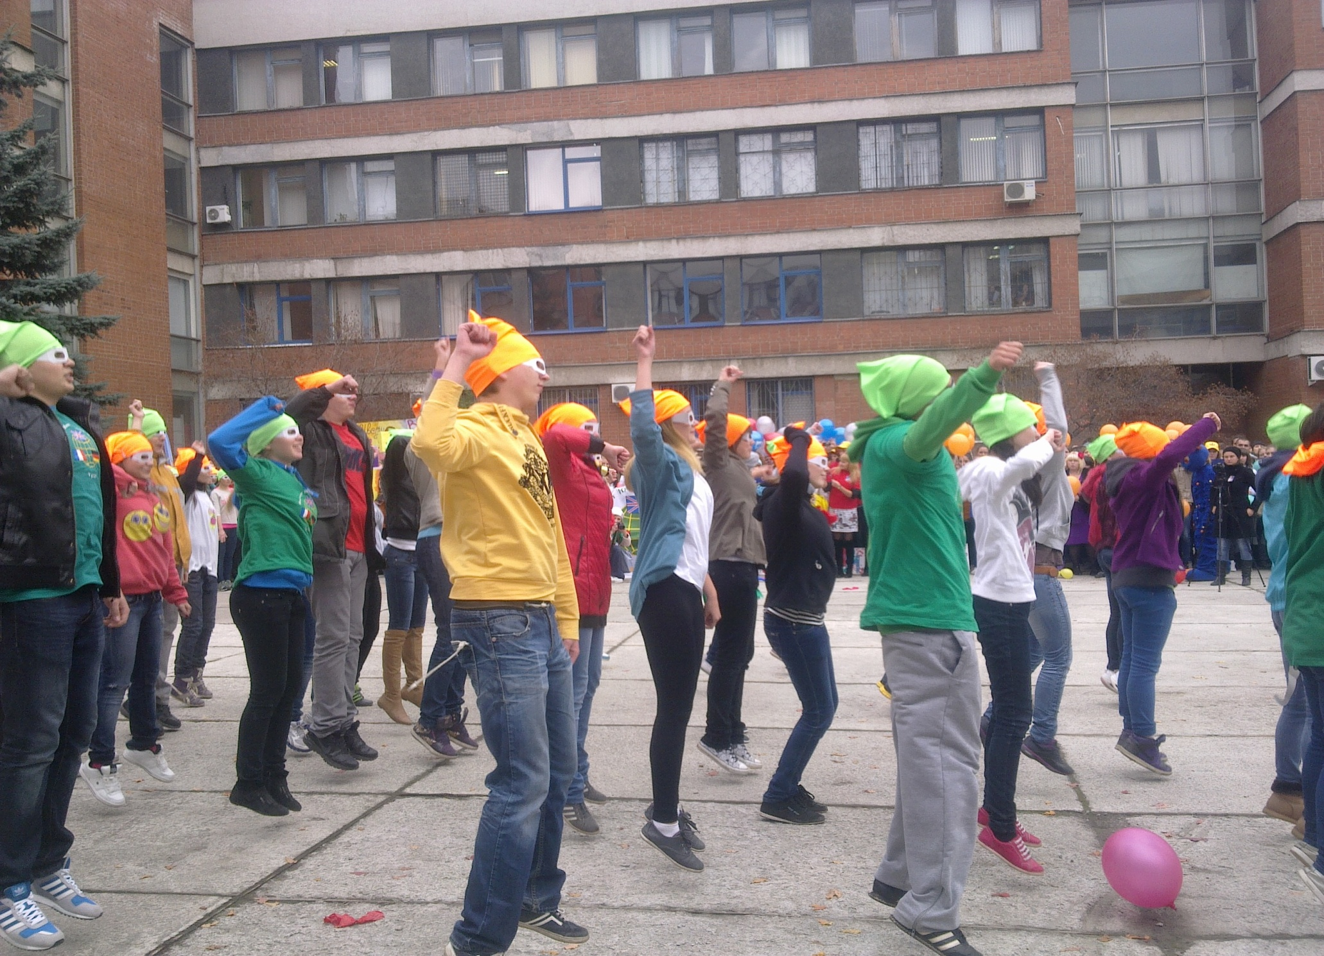
Шествие молодежи в рамках акции « Жизни – Да!

Slide 8
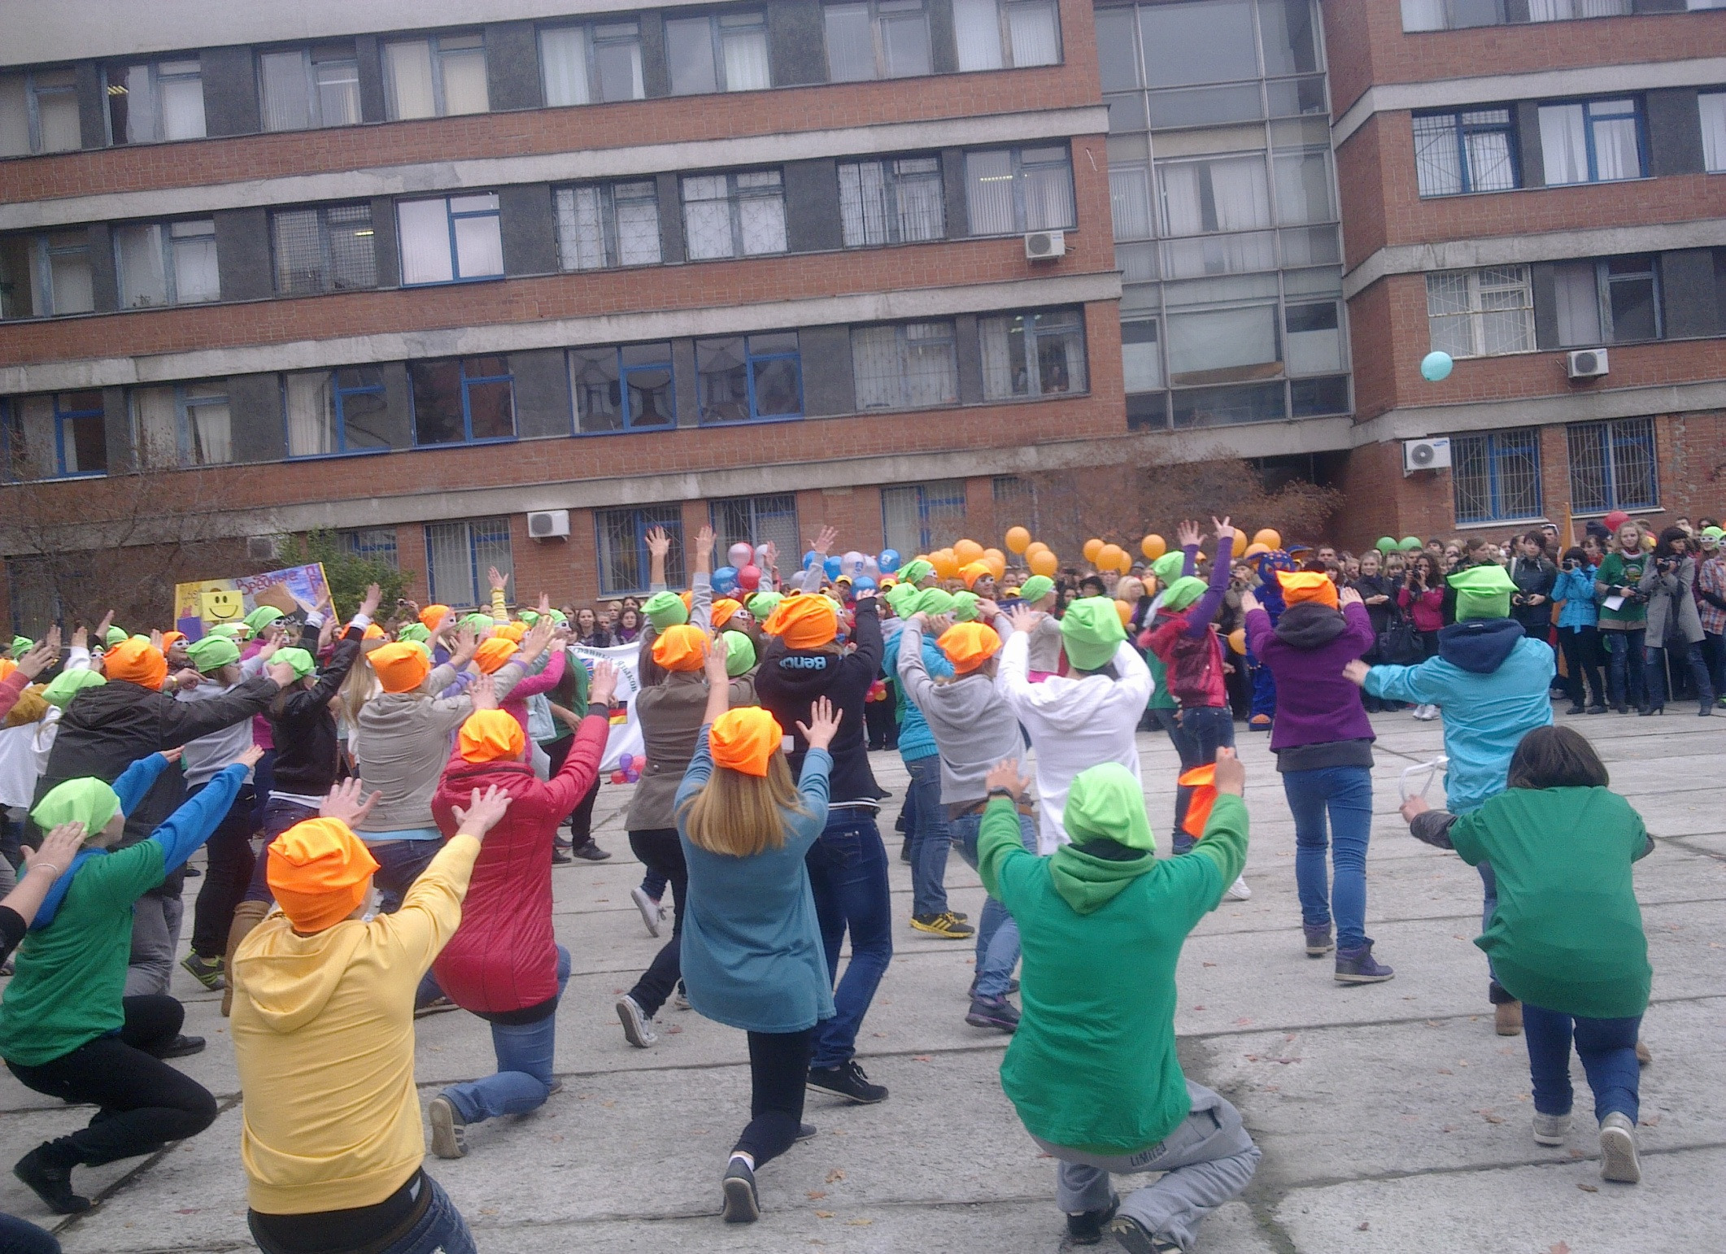

Slide 9
